Slide 1
고등어조
김성경 이현건 이찬 강한별 김시온
※ 6, 7, 8, 특별 1, 2를 리팩토링 하였습니다.

Slide 2
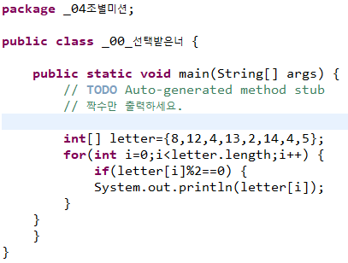
00

Slide 3
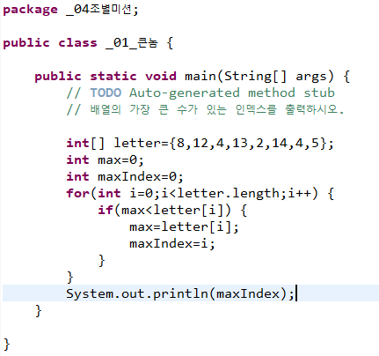
01

Slide 4
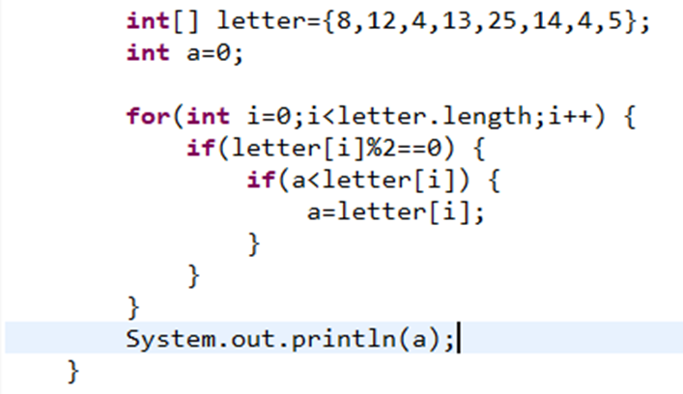
02

Slide 5
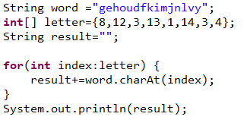
03

Slide 6
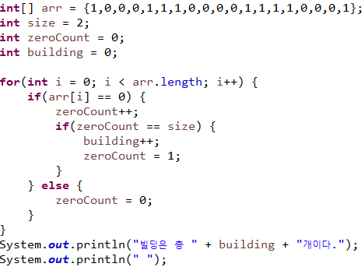
04

Slide 7
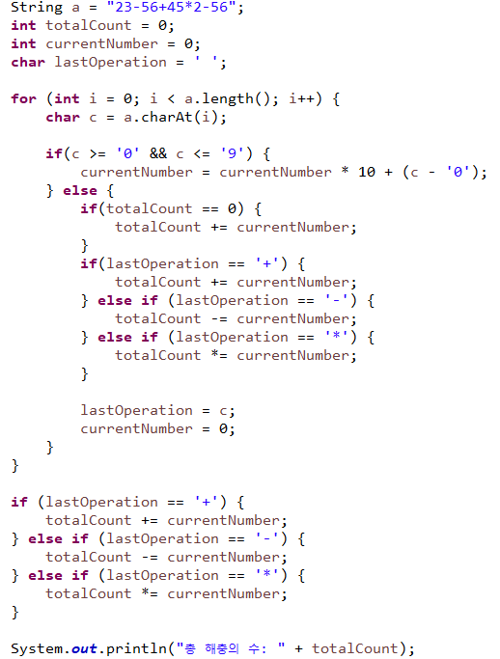
06
char c 가 숫자일 때, 숫자를 저장한다.
저장되는 수는, 2가 잡히면 임시로 숫자를 저
장하는 변수인 currentNumber에 currentNumber * 10 + (c - ‘0’)를 넣는다. currentNumber는 현재 0이기에 0+2가 됨으로 2가 된다. 이후 숫자가 3이 나오면 2* 10 + 3으로 식이 나와서 결국 23이 완성된다.
3. 사칙연산이 나오면 나온 사칙 연산을
lastOperation 에 저장해두고 임시 저장된 숫자를 최종 숫자에 더해준다. 그리고 임시 저장 숫자를 0으로 만든다.
4. 이후, 56을 구한 뒤 사칙연산이 나오면 저장 된 사칙연산인 ‘-’를 통해 23에서 56을 빼주고, 현재 나온 사칙연산인 +는 lastOperation에 -대신 저장된다. 이 과정이 반복된다.
5. 마지막 -56은 for문으로는 계산 되지 않아서, for문을 벗어난 곳에 코드를 만들어 저장 된 사칙연산에 따라 더하거나 빼거나 곱해지는 코드를 만들어 totalCount에 계산되도록 하였다.

Slide 8
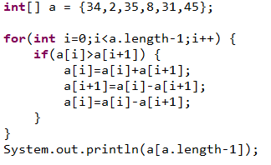
07
a[i]는 a[i]+a[i+1]값으로 지정한다.
2. 그 다음값인 a[i+1]은 처음 지정한 값인 a[i] 값에서 a[i+1]값을 빼준다.
3.그러고 마지막으로 a[i]를 처음 지정해준 a[i]에서 a[i+1]값을 빼준다.

Slide 9
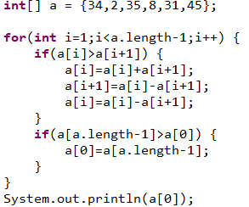
08
a[i]는 a[i]+a[i+1]값으로 지정한다.
2. 그 다음값인 a[i+1]은 처음 지정한 값인 a[i] 값에서 a[i+1]값을 빼준다.
3.그러고 마지막으로 a[i]를 처음 지정해준 a[i]에서 a[i+1]값을 빼준다.
4.그러고 마지막으로 a[0]값보다 a[a.length-1]값이 크면 그 값을 a[0]값에 저장한다.

Slide 10
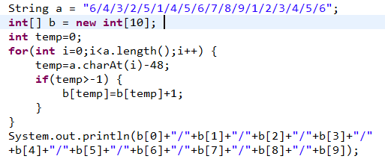
특별 01
If(temp>-1)조건을 사용하여 ‘temp’가 0이상의 값일 때만 배열 ‘b’를 업데이트하게 합니다. 배열 ‘b’의 ‘temp’ 인덱스 위치에 저장된 값을 1증가시킵니다.

Slide 11
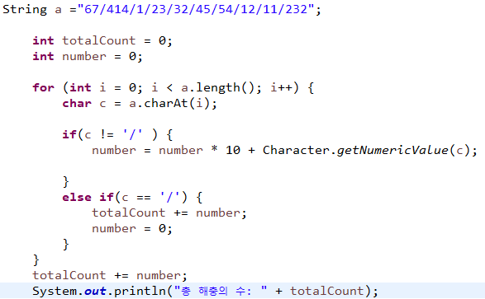
특별 02
C가 / 가 아닌 숫자인 경우, 즉 6이 구해진 경우 number * 10 + 6을 한다. 현재 number는 0이기 때문에 6이 된다. 이후 7이 나오면, 6*10 + 7이기 때문에 67이 된다.
‘/’가 나올 경우, totalCount 에 number를 더해준 후, 이후 나올 숫자들을 다시 지정하기 위해 number를 0으로 초기화 시킨다.
마지막 232는 for문 안에서는 number안에 저장만 되지 연산까지는 되지 않는다. 그래서 232를 연산까지 완료하기 위해 for문에서 탈출 한 뒤 232를 totalCount 에 더하는 코드를 썼다.
totalCount를 출력한다.

